Slide 1
Интерактивная игра «Собери портфель»
Муниципальное дошкольное образовательное автономное учреждение «Детский сад № 35»
(старший дошкольный возраст)
Составил:
Масакова С.А. – воспитатель
высшей категории
2022 г.

Slide 2
«Собери портфель»
Цель: Формировать знания детей о школе. Закреплять названия и назначение школьных принадлежностей.

Slide 3
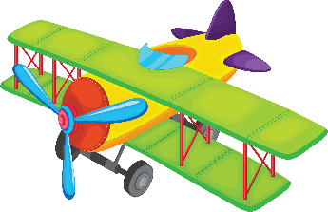
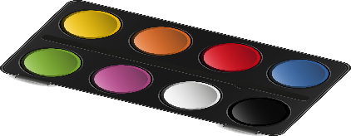
Помоги САШЕ собрать портфель в школу.

Slide 4
Какие мы молодцы! Всё собрали!

